Slide 1
캡스톤 디자인 1
GRU4Rec
SESSION-BASED RECOMMENDATIONS WITH RECURRENT NEURAL NETWORKS
우리 대체 몇조조
20172848 이지평 20172853 장성현 20192761 김정하
Notes:
안녕하세요 gru4rec의 발표를 맡은 [우리 대체 몇조조]의 장성현 김정하 이지평입니다.

Slide 2
CONTENTS
01. Abstract
02. Introduction
03. Recommendation with RNNs
04. Experiments
05. Conclusion
06. Future work
07. Appendix
Notes:
발표순서는 논문순서와 같게 진행될 예정이구요.

Slide 3
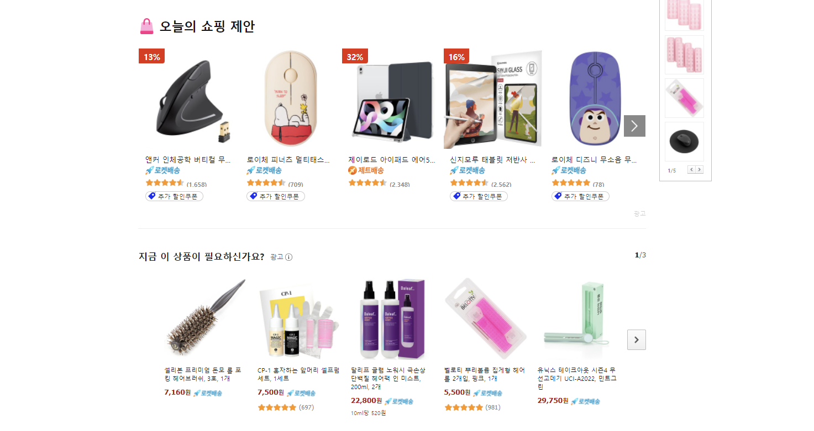
01
Abstract
→ 기존의 방법(MF 같은)으로는 정확하지 않음
→ RNN 기반의 SBR 제안
Notes:
여러분들 쿠팡을 써보신 적이 있으실 겁니다.
이러한 e-commerce 환경에서는 사용자의 프로파일 대신에 짧은 세션 기반의 데이터를 사용해서 추천을 해야 합니다.
여기서 세션(session)이란 웹 사이트의 여러 페이지에 걸쳐 사용되는 사용자 정보를 저장하는 방법을 의미합니다.
사용자가 브라우저를 닫아 서버와의 연결을 끝내는 시점까지를 세션이라고 합니다. 세션에 포함되는 이벤트는 클릭과 같이 상호작용하는 거라고 보시면 될 것 같습니다.
이러한 세션을 이용하는 추천의 경우, 기존의 잘 쓰이던 방법인 MF, matrix factorization같은 접근법은 정확하지 않습니다.
이는 사용자의 프로파일을 사용하는 방법이기 때문입니다.
이에 대한 해결법으로 이 논문에서는 RNN기반의 session-based recommendation을 제안합니다.

Slide 4
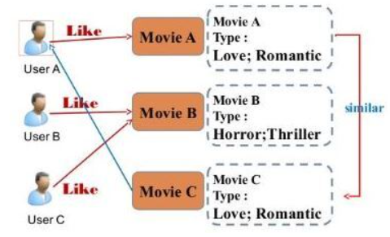
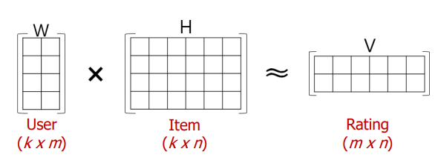
02
Introduction
지금까지 추천시스템에서 사용되었던 기본적인 방법들은,
1. Factor Models
2. Neighborhood Methods
사용자 과거 클릭정보 무시
마지막 클릭에 대한 고려가 많음
Notes:
당시 추천시스템에서 사용되었던 기본적인 방법들은 Factor models 방법과 Neighborhood methods가 있었습니다.
1. Factor Models
Matrix Completion 문제로 유저와 아이템의 Latent vector를 구해 내적 값으로 missing value를 채우는 방법론입니다.
이 친구는 사용자프로파일을 활용하는 방법인데,
-> Session단위에서는 사용자의 Profile을 이용하지 않기 때문에 접근이 어렵습니다.
2. Neighborhood Methods
Session 내 유저 또는 아이템 간의 유사성을 계산하는 것을 목적으로 하는 방법론입니다.
특히 아이템 to 아이템으로 추천하는 방법이 Session 단위 접근법에서는 광범위하게 사용되어 왔습니다.
그러나 이러한 방법론을 사용한 session 단위 접근법에는 사용자의 과거 클릭정보를 무시하고 마지막 클릭에 대해서만
고려하는 경우가 많다는 단점이 있습니다.

Slide 5
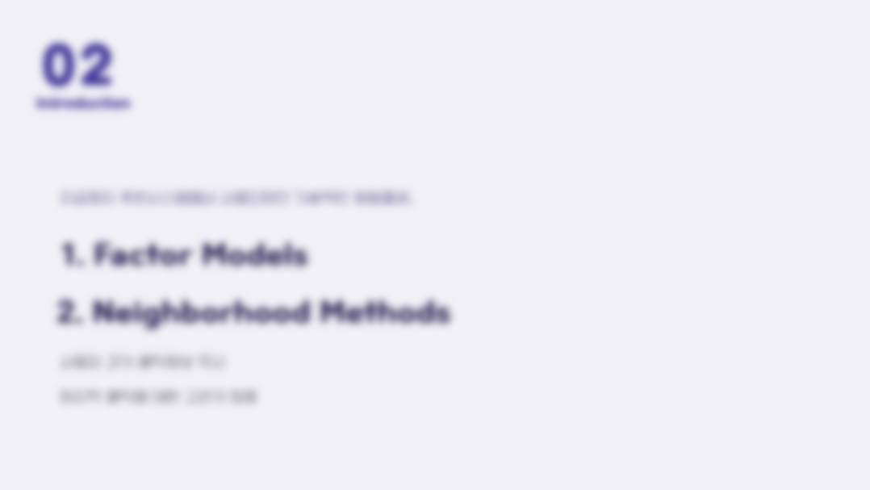
따라서 RNN을 이용하여
과거정보를 반영한
Session 단위의 추천시스템 생성이 목적!
Notes:
그래서 이러한 단점을 해결하기 위해 RNN을 도입했습니다.
즉, RNN을 이용하여 마지막 클릭 뿐만 아니라 사용자의 과거정보를 반영한 session 단위의 추천시스템을 생성할 수 있게 되는 것입니다.

Slide 6
02
Introduction
논문에서 주의 깊게 보아야 할 점
추천 Task를 위해 도입한 Ranking Loss는 무엇을 사용하였는지?
Click-stream 데이터 같은 상당히 큰 데이터에서 훈련 시간과 확장성을 어떻게 고려하였는지?
Notes:
본격적으로 들어가기에 앞서 논문에서 주의 깊게 보아야 할 점에 대해 알려드리겠습니다.
RNN을 추천 task를 위해 수정하는 과정에서 도입한 ranking loss로 무엇을 사용했는지에 대해서
Click-stream 데이터와 같은 상당히 큰 데이터에서 훈련시간과 확장성을 어떻게 고려했는지에 대해서
생각해 보시면서 들으시면 좋을 것 같습니다.

Slide 7
03
Recommendation with RNNs
SBR
3.0 배경지식
GRU
Negative
Sampling
Notes:
Related work는 appendix로 넣어두었으니 관심있는 분들은 읽어 보시면 좋을 것 같습니다.
우선 논문을 읽는데 있어서 배경지식으로 알고 계시면 좋을 것들에 대해 말씀드리겠습니다.
Session-based recommendation의 대략적인 구조에 대해서
메인모델인 GRU에 대해서
Negative sampling에 대해서
총 3가지 정도 알고 들어가시면 해당 논문을 이해하는데 도움이 되실 것 같습니다.

Slide 8
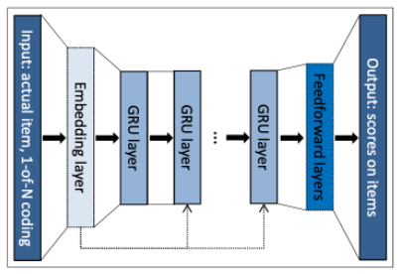
03
Recommendation with RNNs
3.0.1 SBR
Notes:
우선 session-based recommendation의 대략적인 구조에 대해 말씀드리겠습니다.
인풋으로는 세션의 actual item이 들어갑니다. 아웃풋으로는 scores on items. 즉 아이템의 예측된 선호도가 나오게 됩니다.
인풋으로 뭐가 들어가고 아웃풋으로 뭐가 나오는지에 대해서 개념을 잡고 계시면 좋을 것 같습니다.
인풋으로는 실제 행동이 들어가고, 아웃풋으로는 다음 행동에 대한 예측된 선호도가 나오게 된다는 것. 이것을 기억하셔야 합니다.

Slide 9
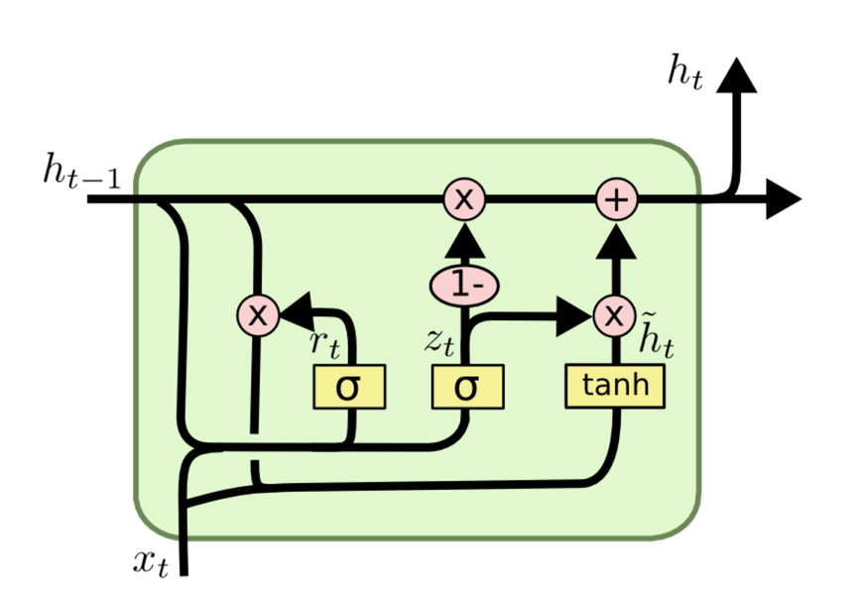

03
Recommendation with RNNs
3.0.2 GRU ( Gated Recurrent Units )
1. Reset Gate
: 과거의 정보를 적당히 reset 시키는 것이 목적
Notes:
다음으로 메인 모델인 GRU에 대해서 설명 드리겠습니다.
GRU는 Gated Recurrent Units의 약자로 과거의 데이터와 현재의 데이터를 언제 얼마나 학습할지에 대해서 학습하는 모델입니다. 우리나라 분이 제안한 모델이라는 사실로도 유명하죠.
LSTM에서 영감을 받았으며, 비슷하지만 상대적으로 더 간단한 구조를 띄고 있습니다.
이는 총 2개의 게이트로 이루어져 있습니다.
그 중 첫번째 게이트는 Reset gate로 과거의 정보를 적당히 reset 시키는 것이 목적인 게이트입니다. 이는 직전 시점의 은닉층의 값과 현시점의 정보에 가중치를 곱하여 얻을 수 있습니다.

Slide 10

03
Recommendation with RNNs
3.0.2 GRU ( Gated Recurrent Units )
2. Update Gate
: 과거와 현재의 정보의 최신화 비율을 결정
Notes:
두번째 게이트는 update gate입니다. 여기에서는 과거와 현재의 정보의 최신화 비율을 결정합니다. 수식으로 나타내면 다음과 같은데, 시그모이드를 통해 나온 값으로 현시점의 정보량을 결정하고 그값을 1에서 뺀 값으로 직전 시점의 은닉층의 정보에 곱해줍니다. 이는 각각 LSTM의 input gate와 forget gate와 유사하다고 볼 수 있습니다.

Slide 11

03
Recommendation with RNNs
3.0.2 GRU ( Gated Recurrent Units )
3. Candidate
: 현 시점의 정보 후보군을 계산하는 단계
Notes:
다음은 현 시점의 정보 후보군을 계산하는 단계입니다. 과거 은닉층의 정보를 그대로 이용하지 않고 리셋 게이트의 결과를 곱하여 이용한다는 점이 핵심입니다. T는 tanh이고, *은 pointwise operation라는 점을 알아주시면 될 것 같습니다.

Slide 12

03
Recommendation with RNNs
3.0.2 GRU ( Gated Recurrent Units )
4. 은닉층 계산
: update gate 결과와 candidate 결과를 결합
Notes:
마지막으로 update gate 결과와 candidate를 결합해서 현시점의 은닉층을 계산하는 단계입니다. 앞에서 언급했던 것처럼 update gate 결과 값은 현시점 정보의 양을 결정하고 1에서 뺀 값은 과거시점의 정보의 양을 결정합니다.
이는 LSTM과 별 차이가 없지만 상대적으로 학습할 가중치가 적다는 점에서 이점이 있는 모델이라고 볼 수 있습니다.

Slide 13
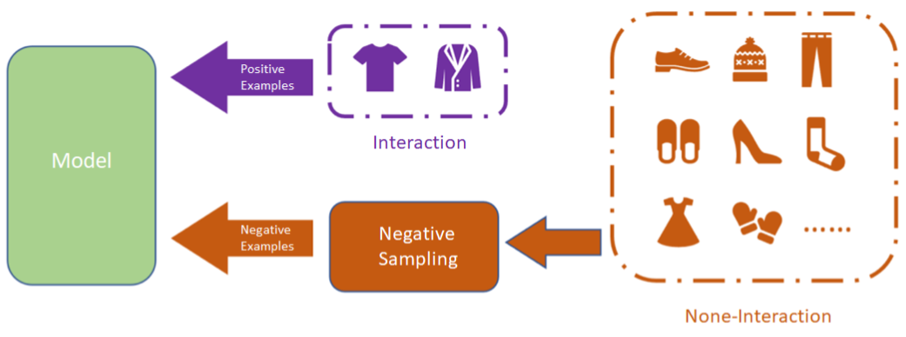
03
Recommendation with RNNs
3.0.3 Negative Sampling
Notes:
다음은 negative sampling에 대해서 말씀드리겠습니다.
학습을 할 때, 아이템의 수가 너무 많다는 것을 고려하면, 매번 각 스텝에서 모든 아이템에 대한 선호 확률을 계산하는 것은 계산비용이 너무나 큰 일입니다. 따라서 output으로 나올 아이템을 sampling하고, 아이템에 대한 small subset을 구성함으로써 선호 확률을 구해야 합니다.
Negative sampling은 하나의 positive item과 적은 수의 negative item을 임의추출 방식으로 선택해 small subset을 구성하고 학습에 반영하는 방식입니다. 이는 Positive item의 점수와 negative item의 점수의 차가 크도록 학습을 유도 합니다.
이러한 방식이 해당 논문에서는 어떻게 쓰였는가에 대해서 생각해 보시면서 읽으시면 더욱 더 재미가 있으실 겁니다.

Slide 14
03
Recommendation with RNNs
3.1 Customizing the GRU Model
Notes:
여러분도 아시다시피 GRU 모델은 추천시스템을 주로 다루는 모델이 아닙니다.
그래서 GRU 모델을 추천시스템에 맞게 커스텀 해야 합니다.
우선 앞에서도 설명했듯이, 인풋은 session의 actual state이고,
아웃풋은 the item of the next event in the session, 즉 각 항목의 세션에서 다음이 될 가능성입니다.

Slide 15
03
Recommendation with RNNs
3.1 Customizing the GRU Model
1. the item of the actual event
1-of-N 인코딩 ( 원핫인코딩 )
2. the events in the session
가중합 ( 최근꺼에 더 많은 가중치 )
Notes:
인풋으로 들어가는 session의 actual state에는 두가지 경우가 있습니다.
1. 실제 이벤트의 아이템 – 아이템을 샀는가 안샀는가
1-of-N 인코딩 기법 사용(원핫인코딩)
입력 벡터의 길이는 아이템의 개수와 일치하며, active 상태에 따라 아이템은 1과 0으로 표현합니다.
사용자가 클릭했던 아이템들 중 실제 구매로 이어진 아이템을 나타내기 위해 표현됩니다.
2. 지금까지 세션의 이벤트들 – 지금까지 어디를 클릭했는가
Weighted sum으로 표현되어지는데 event의 발생 시점에 따라 조정이 됩니다.
사용자가 클릭했던 아이템을 고려하면서 이에 대한 시간 순서, 즉 최근 클릭한 아이템이 가장 큰 weight를 가질 수 있도록 표현하기 위함이며
기존 RNN이 가지는 장기의존성 문제를 해결할 수 있다고 합니다.
여러가지 실험을 했지만 항상 1번이 성능이 더 좋았다고 합니다.

Slide 16
03
Recommendation with RNNs
모델 구조의 핵심은 GRU + FFL
GRU layer를 쌓을수록 성능 향상

Slide 17
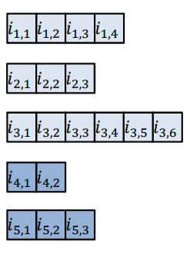
03
Recommendation with RNNs
3.1.1 Session-Parallel Mini-Batches
하지만 이러한 기법은 추천 Task에는 적합하지 않음
Session의 길이가 일반적인 문장보다 훨씬 다양
목표는 session이 어떻게 변화하는지 포착하는 것이므로 부분마다 자르는 것은 합리적이지 않음
[기존 NLP의 배치방식]
Notes:
GRU를 추천시스템에 맞게 수정하는 첫번째 방법으로, Session-parallel Mini-batches가 있습니다.
기존 RNN이 주로 활용되던 도메인인 NLP영역에서는 문장 내 단어들의 window-size를 이동하면서 sequential mini-batch 기법을 주로 사용했습니다. 고정된 길이의 입력을 받고, 모자라는 부분은 패딩을 통해 채우는 방식을 사용했습니다. 즉, 설정 사이즈에 맞춰서 부분적으로 예측하는 방법을 사용했습니다.
하지만 이러한 기법은 2가지 이유로 추천 task에는 적합하지 않습니다.
첫번째 이유는 session의 길이는 일반적인 문장의 길이보다 훨씬 가변적이라는 점입니다. 세션에 단 한 개의 이벤트가 있을 수도 있고 수백개의 이벤트가 있을 수도 있기 때문입니다.
두번째 이유는 session이 어떻게 변화하는지를 포착하는 것이 주 목표이므로 부분마다 자르는 것은 변화를 포착하기에 합리적이지 않다는 점입니다.

Slide 18
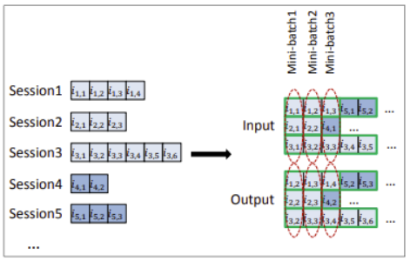
03
Recommendation with RNNs
3.1.1 Session-Parallel Mini-Batches
대안으로 session-parallel mini-batches를 사용함
1. 각 session들을 정렬시킴
2. 다음 mini-batch의 형태를 구성하기 위해
X개의 session에서 첫 event만을 사용
3. 다음 event들로 mini-batch를 구성
Notes:
그래서 논문에서는 session-parallel mini-batches 방법을 제시합니다.
[화면읽기]
만약 한 session이 종료되면 사용 가능한 다음 session이 배치됩니다.
여기서 Session들은 독립적이라고 가정하기 때문에 병렬적으로 구성이 가능하다라고 생각하시면 될 것 같습니다.
인풋으로 세션의 이벤트가 들어가고 아웃풋으로 그 다음 이벤트가 나오는 것을 여기서도 확인하실 수 있습니다.

Slide 19
03
Recommendation with RNNs
3.1.2 Sampling on the Output
인기가 높은 아이템의 경우 사용자가 알고 있을 가능성이 높음
허나, Missing event라면 선호하지 않아 상호작용이 없었던 것일 가능성이 높음
따라서 선호도에 비례하여 아이템을 sampling할 필요가 있음
Missing event
사용자가 아이템의 존재를 몰랐기 때문에 상호작용이 없었던 것
vs
아이템을 알지만 선호하지 않기에 상호작용 하지 않았던 것(낮은 가능성)
Notes:
두번째 수정 방법은 sampling on the output입니다.
해당 논문에서는 누락된 이벤트(상호작용이 없는 이벤트)에 대해서 두 가지 경우가 있다고 합니다.
첫번째는 사용자가 아이템의 존재를 몰랐기에 상호작용이 없었다고 하는 경우,
두번째는 아이템을 알지만 선호하지 않기에 상호작용 하지 않았다고 하는 경우입니다.
여기에서는 두번째 경우에 집중을 하게 됩니다.
인기가 높은 아이템의 경우 사용자가 알고 있을 가능성이 높습니다.
하지만 이게 누락된 이벤트라면, 사용자가 선호하지 않아 상호작용이 없었을 가능성이 높게 됩니다.
따라서 선호도에 비례하여 아이템을 sampling한다면, 사용자의 취향차이가 더욱 더 잘 반영될 것입니다.

Slide 20
03
Recommendation with RNNs
3.1.2 Sampling on the Output
각 train 데이터에 대해 sample을 따로 생성하는 대신, Negative sample의 역할을 할 수 있도록 mini-batch내의 다른 train데이터들을 negative sample로 설정
→ mini-batch의 다른 train 데이터의 아이템 또한 선호도에 비례하기 때문
→ 따로 sampling을 구하지 않기 때문에 계산 시간을 효율적으로 줄임
Notes:
따라서 선호도가 높은 아이템으로 negative sampling을 진행해야합니다.
하지만 이 논문에서는 negative sampling의 방법론을 조금 다르게 적용합니다. 각 train 데이터에 대해 sample을 따로 생성하는 대신, negative sample로서의 역할을 할 수 있도록 mini-batch내의 다른 train 데이터들을 negative sample로서 활용합니다.
이 방법론은 앞서 언급했던 선호도에 비례하여 샘플링하는 것과 비슷한 효과를 가지고 있습니다. 아이템이 mini-batch에 포함될 확률 또한 선호도에 비례하기 때문입니다.
추가로, 샘플링을 따로 진행하지 않기 때문에, 계산 시간을 줄일 수 있다는 장점도 가지고 있습니다.

Slide 21
03
Recommendation with RNNs
3.1.3 Ranking Loss
- 학습에 Loss Function을 새롭게 정의
- 순위를 추정하는 방법 총 3가지
Pointwise
Pairwise
Listwise
Notes:
마지막 수정 요소는 ranking loss입니다. 학습에 사용할 loss function을 새롭게 정의했습니다.
우선, 순위를 추정하는 방법에는 3가지가 있습니다.
점수나 항목의 순위를 서로 독립적으로 추정하는 Pointwise Ranking. (손실은 해당 항목의 순위가 낮도록 정의됩니다.)
긍정적인 항목과 부정적인 항목의 쌍의 점수 또는 순위를 비교하는 pairwise ranking. (손실은 긍정적인 항목의 순위가 부정적인 항목보다 낮아야 합니다)
모든 항목의 점수와 순위를 사용하여 완벽한 순서와 비교하는 Listwise ranking. (정렬을 포함하므로 일반적으로 계산 비용이 더 많이 들고 자주 사용되지 않습니다.)
많은 실험 결과 pairwise ranking를 활용한 것이 가장 잘 수행되었다고 합니다.

Slide 22

03
Recommendation with RNNs
3.1.3 Ranking Loss
Pairwise 기반 Loss Function 2가지 제안
BPR
긍정적인 항목과 Negative Sampling의 점수를 비교
여기서 긍정적인 항목의 점수를 여러 샘플 항목과 비교
Notes:
그래서 pairwise를 기반으로 하는 loss function 2가지를 제안합니다.
그 중 첫번째는 BPR입니다. Bayesian Personalized Ranking의 줄임말로, 긍정적인 항목과 negative sample들의 점수를 비교합니다. 수식을 보시면 [수식] 이렇게 생겼습니다.
식 설명
식을 살짝 보시면, Ns는 표본의 크기, r_hat은 항목에 대한 점수, k는 주어진 시점, i는 이상적인 항목, j는 negative sample을 의미합니다. 그걸 감안하고 보시면, 이상적인 항목의 점수와 negative sample의 점수의 차이가 크게 되도록 학습이 진행되는 것을 알 수 있습니다.
BPR 설명
이해하기 쉽게 그림으로 설명을 드리면, 그래프그리면서 설명~~~

Slide 23
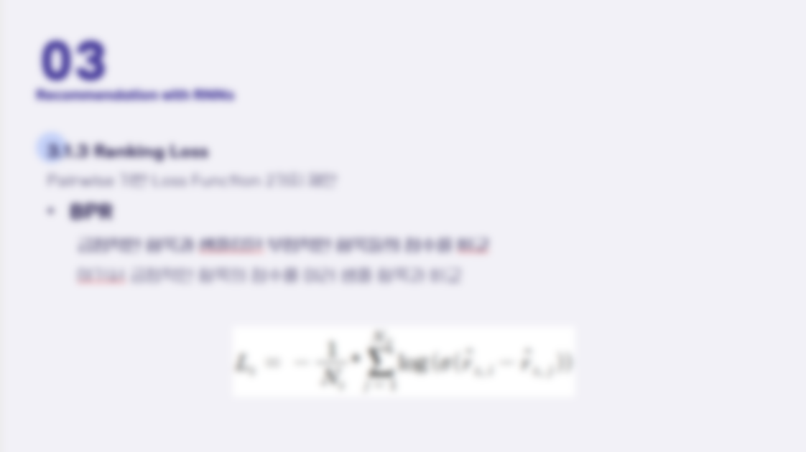
즉, BPR은
긍정적인 항목과 Negative Sample의
점수 차가 크길 바라는 것
Notes:
그래서 pairwise를 기반으로 하는 loss function 2가지를 제안합니다.
그 중 첫번째는 BPR입니다. Bayesian Personalized Ranking의 줄임말로, 긍정적인 항목과 negative sample들의 점수를 비교합니다. 수식을 보시면 [수식] 이렇게 생겼습니다.
식 설명
식을 살짝 보시면, Ns는 표본의 크기, r_hat은 항목에 대한 점수, k는 주어진 시점, i는 이상적인 항목, j는 negative sample을 의미합니다. 그걸 감안하고 보시면, 이상적인 항목의 점수와 negative sample의 점수의 차이가 크게 되도록 학습이 진행되는 것을 알 수 있습니다.
BPR 설명
이해하기 쉽게 그림으로 설명을 드리면, 그래프그리면서 설명~~~

Slide 24

03
Recommendation with RNNs
3.1.3 Ranking Loss
Pairwise 기반 Loss Function 2가지 제안
TOP1
이 논문에서 제안한 Loss Function
Notes:
두번째는 TOP1 이라는 함수로, 논문의 저자들이 새롭게 고안한 loss function입니다.
식을 보시면, 요로코롬 생겼는데, 앞에서 보신 BPR이랑 굉장히 비슷해 보입니다.
하지만 뒤에 negative sample의 점수에 대해 규제항이 붙었고, 앞의 식의 괄호안에 앞 뒤 순서가 바뀌었습니다.
앞서 나온 BPR의 희망사항인 긍정적인 항목과 negative sample의 점수 차가 큰 것과 거기에 더해서 negative sample의 점수가 0에 가까워지도록 바라는 점이 추가된 loss function이라고 보시면 될 것 같습니다.
자세히 살펴보자면,
저희는 Loss값이 작아지는 것을 원하고 앞뒤 식 모두 시그모이드로 이루어져 있기 때문에 시그모이드 내부의 값은 작은 값일수록 좋습니다.
첫번쨰 식을 보면 negative sample의 점수와 긍정적인 항목점수와의 차인데 긍정적인 항목의 점수가 크고 negative sample의 점수가 작을 때 계산한 값이 음의 값으로 가장 작게 됩니다.
또한 뒤에 있는 규제항의 경우 negative sample의 값이 작을수록, 즉 0에 가까울수록 작은 값을 가지게 됩니다.
결국, 이 함수로 학습되는 방향은 긍정적인 항목과 negative sample의 점수 차가 크도록, 또 negative sample의 점수가 0에 가까워지도록 학습한다는 것을 알 수 있습니다.

Slide 25
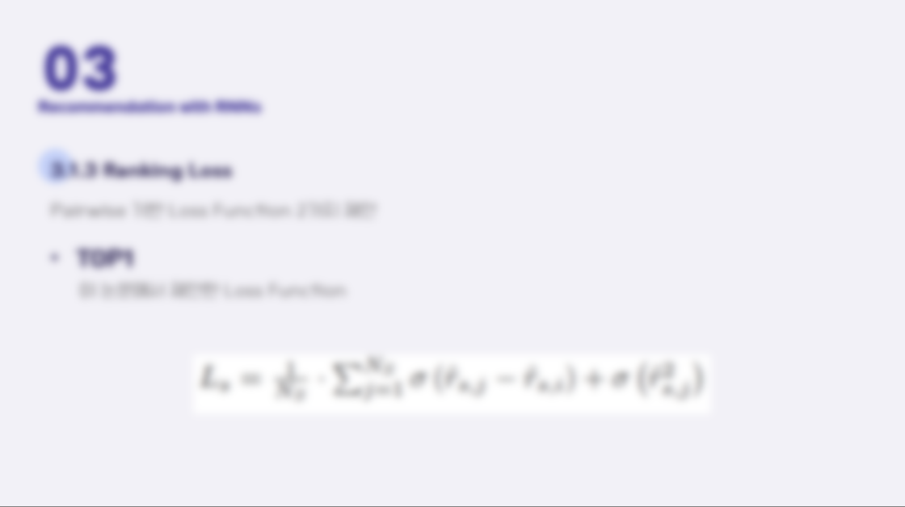
즉, TOP1은
BPR과 동일한 기능 및
Negative Sample의 점수가 0에 가까워 지길 바라는 것
Notes:
두번째는 TOP1 이라는 함수로, 논문의 저자들이 새롭게 고안한 loss function입니다.
식을 보시면, 요로코롬 생겼는데, 앞에서 보신 BPR이랑 굉장히 비슷해보입니다.
하지만 뒤에 negative sample의 점수에 대해 규제항이 붙었고, 앞의 식의 괄호안에 앞 뒤 순서가 바뀌었습니다.
두 개의 항 모두 시그모이드가 붙어 있으므로 시그모이드 함수를 그려서 이해해보자면,
이 함수로 학습되는 방향은 긍정적인 항목과 negative sample의 점수 차가 크도록, 또 negative sample의 점수가 0에 가까워지도록 학습한다는 것을 알 수 있습니다.
앞서 나온 BPR의 희망사항인 긍정적인 항목과 negative sample의 점수 차가 큰 것과 거기에 더해서 negative sample의 점수가 0에 가까워지도록 바라는 점이 추가된 loss function이라고 보시면 될 것 같습니다.

Slide 26
04
Experiments
4.0 Experiments
- Dataset :
RSC15, VIDEO 두가지를 사용하여 비교
- 평가지표:
recall@20:
상위 20개 항목 중 원하는 항목을 가진 경우의 비율
상위 N개 항목에 포함된 항목의 실제 순위를 고려 X
추천 강조X, 순서가 중요하지 않은 특정 시나리오 모델링 Good!
MRR@20(평균 역수 순위):
원하는 항목의 역수 순위의 평균
순위가 20이상이면 역순위는 0으로 설정
항목의 순위를 고려
추천 순서가 중요한 경우에 사용
Notes:
이제 Experiments 파트입니다.
데이터 셋에 자세한 설명은 appendix에 추가해두었으니, 관심있으신 분들은 읽어보시면 좋을 것 같습니다.
RSC15는 e-commerce의 클릭스트림이 담겨있는 데이터이고,
VIDEO는 OTT 서비스플랫폼에서 수집된, 일정 시간 이상 동영상시청한 이벤트를 수집한 데이터입니다.
평가지표로는 recall@20, MRR@20을 이용했습니다.
Recall은 상위 N개 항목에 포함된 항목의 실제 순위를 고려하지 않음
이는 추천을 강조하지 않고 절대 순서가 중요하지 않은 특정 실제 시나리오를 잘 모델링 함
원하는 항목의 역수 순위의 평균
순위가 20이상이면 역순위는 0으로 설정
항목의 순위를 고려
추천 순서가 중요한 경우에 사용

Slide 27
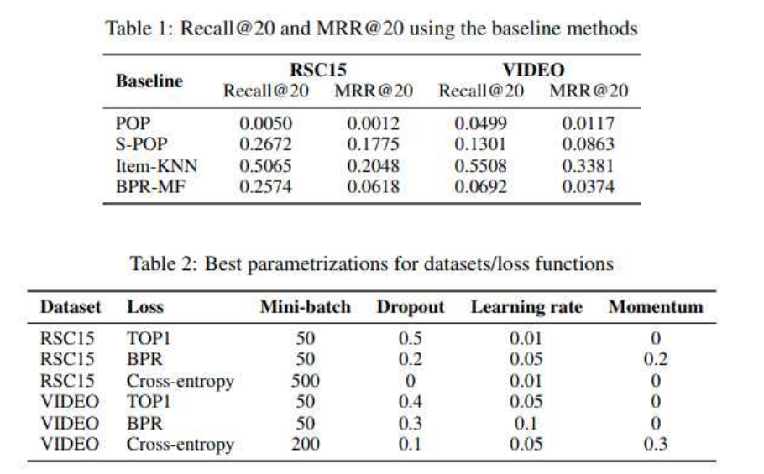
04
Experiments
4.1 BASELINES
베이스라인 세트와 비교
- POP
- S-POP
- Item-KNN
- BPR-MF
Notes:
POP : 가장 인기 있는 항목을 항상 추천
S-POP : 현재 세션의 가장 인기있는 항목 추천. 항목이 더 많은 이벤트를 얻으면 세션동안 추천 목록이 변경됨.(유행반영)
Item-KNN : 실제 항목과 유사한 항목 추천. 코사인 유사성 사용.
BPR-MF : BPR 사용, SGD를 통해 pairwise 활용 loss function 사용 최적화. 추천 항목과 지금까지 세션 항목 간의 특징 벡터 유사도를 평균화함.
결과를 보시면 Item-KNN이 제일 성능이 좋은 것을 볼 수 있습니다.

Slide 28
04
Experiments
4.2 PARAMETER & STRUCTURE OPTIMIZATION
100개의 실험으로 하이퍼-파라미터를 진행
Notes:
모델들 간단히 설명

Slide 29
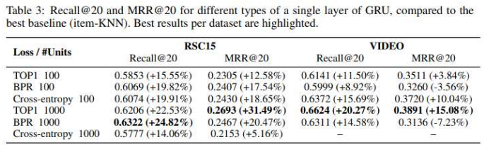
04
Experiments
4.3 RESULTS
Notes:
다음은 100개와 1000개의 hidden units에 따른 결과를 보여줍니다.
Cross-entropy 기반 손실은 네트워크가 개별적으로 대상 항목에 대해 점수를 높이려고 시도한 결과,
수치적으로 불안정한 반면, 다른 항목에 대해서는 부정적인 푸시가 상대적으로 작은 것으로 나타났다고 합니다.
TOP1 손실은 이 두 데이터 세트에서 잘 수행되므로 최상의 성능 베이스라인에 비해 정확도가 최대 20-30% 향상됨을 알 수 있습니다.

Slide 30
05
Conclusion
논문에서 주의 깊게 보아야 할 점
추천 Task를 위해 도입한 Ranking Loss는 무엇을 사용하였는지?
Click-stream 데이터 같은 상당히 큰 데이터에서 훈련 시간과 확장성을 어떻게 고려하였는지?
BPR과 TOP1 loss function을 도입함으로써 긍정적인 항목과 부정적인 항목의 점수차가
크게 되도록 학습하였고, top1은 거기에 추가로 부정적인 항목의 점수가 0에 가까워지도록 학습.
Negative sampling을 따로 하지 않고 같은 미니배치 내의 다른 데이터를 negative sample로 사용하여 계산 과정을 줄임으로써 훈련시간과 확장성을 고려하였다고 볼 수 있음.
Notes:
Conclusion입니다. 앞서 논문에서 주의 깊게 보아야 할 점에 대해 말씀드렸습니다.
추천 Task를 위해 도입한 Ranking Loss는 무엇을 사용하였는지?
-> BPR과 TOP1 loss function을 도입함으로써 긍정적인 항목과 부정적인 항목의 점수차가 크게 되도록 학습하였고, top1은 거기에 추가로 부정적인 항목의 점수가 0에 가까워지도록 학습했습니다.
Click-stream 데이터 같은 상당히 큰 데이터에서 훈련 시간과 확장성을 어떻게 고려하였는지?
--> Negative sampling을 따로 하지 않고 같은 미니배치 내의 다른 데이터를 negative sample로 사용하여 계산 과정을 줄임으로써 훈련시간과 확장성을 고려하였다고 볼 수 있습니다.

Slide 31
05
Conclusion
세션기반 추천작업은 실질적으로 중요한 영역이지만 잘 연구되지 않았음
〮 추천시스템에 반복 신경망(GRU)를 적용함
〮 세션 병렬 미니배치, 미니배치 기반 출력 sampling
〮 순위 손실함수를 도입
Notes:
정리하겠습니다.
세션기반 추천 작업은 실질적으로 중요한 영역이지만, RNN 계열에서는 잘 연구 되지 않았습니다.
과거 정보를 반영할 수 있는 RNN계열의 장점을 활용하고자 추천시스템에 GRU모델을 사용하였고, 이를 추천시스템에 맞게 수정한 결과, 효과가 있었음을 알 수 있었습니다.

Slide 32
06
Future work
6.1 기존 Session-Based Recommendation model 의 단점
Recurrent Neural Networks (RNN) - GRU
- 희소한 데이터에서는 좋은 성능을 보여주기 어려움
- Long term의 정보를 반영하기 힘듦
- 계산 속도가 다소 느림
Notes:
하지만 이런 모델에도 단점이 있었습니다.
희소한 데이터에서는 좋은 성능을 보여주기 어렵다는 점과 Long term의 정보를 반영하기 힘들다는 점이었습니다.
그래서 이 문제가 현재는 어떤 방식으로 개선이 되었는지 궁금하여 추가적으로 조사를 진행해 봤습니다.

Slide 33
06
Future work
6.2 Future work
GRU4Rec
GRU4Rec+
SASRec
(2018)
BERT4Rec
(2019)
…
Transformer
(2017)
Notes:
조사를 해보니, 2017년 transformer의 등장 이후로 이를 추천시스템에 적용한 모델에서는 해당 문제가 상당 수준 개선되었다는 것을 알게 되었습니다.
2018년에 발표된 SASRec에서는 transformer의 self-attention 구조를 사용했고,
2019년에 발표된 BERT4Rec은 transformer의 encoder구조를 이용해서 만든 BERT를 추천시스템에 적용했습니다.

Slide 34
06
Future work
6.2 Future work
 | SASRec | BERT4Rec
Attention | Single-head Attention | Multi-head Attention
Mask | 마지막 1개 Mask 사용 | 여러 개의 Mask 사용
FC Layer 활성화 함수 | ReLu 함수 사용 | GeLU 사용
공통점 | Residual Connection , Layer Normalization , Dropout 사용
Notes:
이 두가지를 간단히 비교해보자면, ~~~~
이렇습니다. 추가적으로 궁금한 점이 있으시면 개인적으로 연구를 해보시면 앞으로 논문을 쓰는데 있어서 도움이 되실 것 같습니다. 앞에서 appendix에 넣어놨다고 했던 내용들은 뒷 페이지를 보시면 잘 나와있습니다. 이상으로 발표를 마치겠습니다. 감사합니다.

Slide 35
THANK YOU.
GRU4Rec
SESSION-BASED RECOMMENDATIONS WITH RECURRENT NEURAL NETWORKS
우리 대체 몇조조
20172848 이지평 20172853 장성현 20192761 김정하

Slide 36
07
Appendix
2.1 Session-Based Recommendation
기존 방법들의 경우,
사용자의 마지막 클릭 아이템을 기준으로 유사한 아이템을 찾기 때문에
과거 클릭 정보를 무시하게 되는 문제점이 있음
이러한 문제점을 해결하기 위한 2가지 방법

Slide 37
07
Appendix
2.1 Session-Based Recommendation
1) MDP(Markov Decision Process): 순차적 확률적 의사결정 문제의 모델
- MDP 설명
ex) 벽돌 깨기 게임
Environment(환경): 벽돌 깨기
State(상태): 바의 위치, 공의 방향과 위치, 모든 벽돌의 존재유무 등
Agent: 조종자
Action(행동): 바를 왼쪽 또는 오른쪽으로 옮기는 것과 같은 행동
Reward(보상): 행동들의 결과로 얻는 점수
Action들은 Environment에 변화를 일으키고, State값이 변하게 되어, Agent가 또 다른 Action을 선택하도록 하고, 이를 Policy(정책)이라 합니다.
여기서 Environment는 때로 무작위적으로 생성되는데, 예를 들어 공을 놓쳐버린 후에 새로운 공이 발사되는 방향 등은 랜덤하게 설정됩니다.
상태와 행동 그리고 보상들을 통해 마르코프 의사결정 Process가 결정됩니다.
이러한 Process중 하나의 Episode(예를 들면, 게임의 한 턴)가 유한한 상태와 행동, 그리고 보상의 시퀀스를 형성하게 됩니다.

Slide 38
07
Appendix
2.1 Session-Based Recommendation
1) MDP(Markov Decision Process): 순차적 확률적 의사결정 문제의 모델
MDP방법을 이용하여 아이템 간 전이확률을 기반으로 간단하게 다음 추천,
Action이 무엇인지 계산할 수 있다.
하지만 빠르게 아이템의 수가 많아지기 때문에, 즉 유저가 선택할 수 있는 폭이 넓어지기 때문에
MDP기반의 접근방법만으로는 state space를 점점 관리할 수 없게 됨

Slide 39
07
Appendix
2.1 Session-Based Recommendation
2) GFF(General Factorization Framework)
아이템에 대해서 두 종류의 latent vector를 사용한다.
하나는 아이템 그 자체와 다른 하나는 session으로서의 아이템을 사용한다.
따라서 어떤 session은 session으로서의 아이템들의 평균으로 표현될 수 있다.
하지만 session간에 순서를 고려하지 않는다.

Slide 40
07
Appendix
2.2 Deep Learning In Recommendation
Restricted Boltzmann Machines(RBM) :
사용자 항목 상호 작용을 모델링하고 추천을 수행하는데 사용
Collaborative Filtering 모델들에서 유저와 아이템의 Interation을 바탕으로
우수한 성능을 나타냄
최근 Deep Model들은 음악이나 이미지같이 구조화되지 않은 컨텐츠에서 feature를 추출하기 위해 사용되어졌으며, 전통적인 CF들과 함께 사용됨

Slide 41
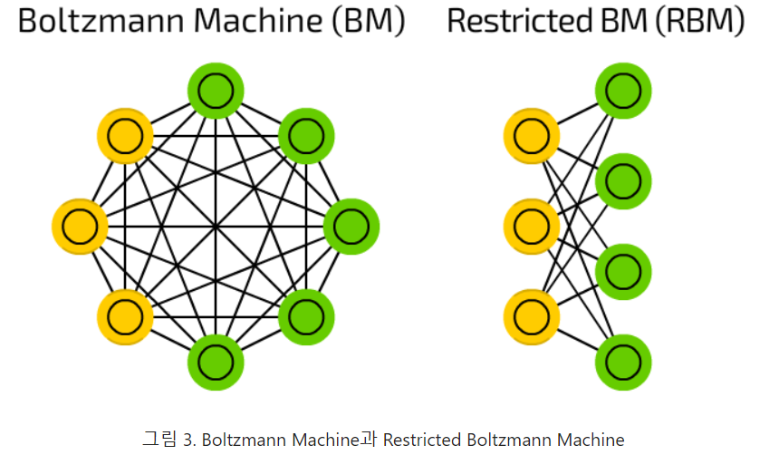
07
Appendix
2.2 Deep Learning In Recommendation
Boltzmann Machine
확률분포를 학습하기 위해 만들어짐
“우리가 보고 있는 것들 외에도 보이지 않는 요소들까지 잘 포함시켜 학습할 수 있다면
확률분포를 좀 더 정확하게 알 수 있지 않을까?” 라고 가정
계산이 복잡하다는 단점

Slide 42
07
Appendix
2.2 Deep Learning In Recommendation
Restricted Boltzmann Machine
visible unit과 hidden unit에는 내부적인 연결이 없고,
visible unit과 hidden unit간의 연결만이 남아있는 형태
Boltzmann Machine의 계산이 너무 복잡해 지니까
이를 편하게 하기 위해 덜 엄격한 모델을 구성한 것

Slide 43
07
Appendix
4.0 Data set
VIDEO
Youtube와 같은 OTT 비디오 서비스 플랫폼에서 수집된다. 일정 시 간 이상 동영상을 시청한 이벤트를 수집했다.
특정 지역만 2개월 미만의 짧은 기간 동안 이 수집의 대상이 되었다. 이 시간 동안 화면 왼쪽에서 각 비디오 후에 항목 간 권장 사항이 제공되었다.
이들은 다양한 알고리즘을 선택하여 제공되었으며 사용자의 행동에 영향을 미쳤다. 전처리 단계는 봇에 의해 생성되었을 가능성이 있는 매우 긴 세션을
필터링하는 기능이 추가 된 다른 데이터 세트의 단계와 유사하다. 교육 데이터는 앞서 언급한 기간의 마지막 날을 제 외한 모든 날로 구성되며 33만 개의 동영상에
대해 최대 300만 세션의 1300만 개의 시청 이 벤트가 있다. 테스트 세트에는 수집 기간의 마지막 날의 세션이 포함되어 있으며 최대 37,000 개의 세션과
최대 180,000개의 시청 이벤트가 있다. 이 데이터 세트를 VIDEO라고 한다.

Slide 44
07
Appendix
4.0 Data set
RSC15
첫 번째 데이터 세트는 RecSys Challenge 2015의 데이터 세트이다. 이 데이터 세트에는 구매 이벤트로 끝나는 e커머스 사이트의
클릭 스트림이 포함되어 있다. 우리는 챌린지의 훈련 세트로 작업하고 클릭 이벤트만 유지한다. 길이가 1인 세션을 필터링한다.
네트워크는 37,483 개 항목에 대한 31,637,239회의 클릭에 대한 7,966,257개의 세션을 포함하는 최대 6개월의 데이터에 대해
훈련된다. 테스트를 위해 다음 날의 세션을 사용한다. 각 세션은 훈련 또는 테스트 세트에 할당되며 세션 중간에 데이터를 분할하지 않는다.
협업 필터링 방법의 특성 때문 에 클릭한 항목이 트레인 세트에 없는 테스트 세트에서 클릭을 필터링한다.
길이가 1인 세션 도 테스트 세트에서 제거된다. 전처리 후 테스트 세트에 대한 71,222개 이벤트의 15,324개 세션이 남는다.
이 데이터 세트를 RSC15라고 한다.

